Slide 1
Život v přírodě
Jazyk a řeč

Slide 2
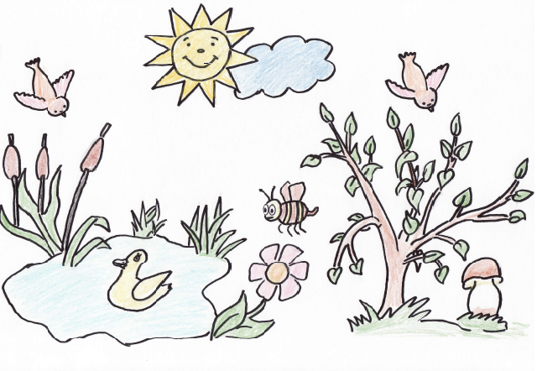

Slide 3
Použité odkazy
Vlastní obrázky

Slide 4
Metodický pokyn
Integrovaný blok: (doprava, příroda…)
Popis
Obrázek sloužící k popisu přírody a další práce s obrázkem – logopedická chvilka, poznávání přírody
Očekávání a cíle
Dítě pozná zvířátka v přírodě, rostliny u rybníčka
Seznámí se se zvuky přírody
A procvičí si motoriku mluvidel
Zvládne dechová cvičení

Slide 5
Studijní materiály
Povinné materiály, pomůcky a technické vybavení
zdroj: www.dumy.cz
Dotyková obrazovka, připojená k PC
Nepovinné materiály
Didaktický kufřík - KUMUČ

Slide 6
Práce s interaktivním výukovým materiálem
Vyprávěj, co vidíš na obrázku.
Napodobuj řeč ptáků.
Víš, jaký zvuk vydává kachna?
Víš, jaký zvuk vydává včela?

Slide 7
Práce s didaktickým kufříkem KUMUČ
Cílem práce je znázornit proces vyjádřený na jednotlivých tabulkách. Děti mají za úkol seřadit tabulky ve správném pořadí.
Využití pírka a zrcátek při procvičení motoriky mluvidel
Foukání pomocí brček
Využití pomůcky pro dechová cvičení a pingpongového míčku
Použití magnetických demonstračních obrázků

Slide 8
Prvky polytechnické výchovy
Seznamování se s vlastnostmi vody
Rozeznávání vodních živočichů

Slide 9
Cíle polytechnické
výchovy
Chápat postavení techniky a technických oborů v životě lidstva jako devízu
Učit děti základním poznatkům o technice
Směrovat
děti k získávání základních pracovních dovedností a návyků
Vnímat vliv techniky na společnost a přírodu
Vést děti ke kooperativnímu hodnocení a sebehodnocení
Podpořit rozvoj myšlenkového potenciálu
dětí

